Slide 1

A
육군본부 정보체계관리단
ArmyDocs
국군 설문조사 플랫폼
중위 김은진
일병 이지수
일병 정희성
일병 최준영

Slide 2
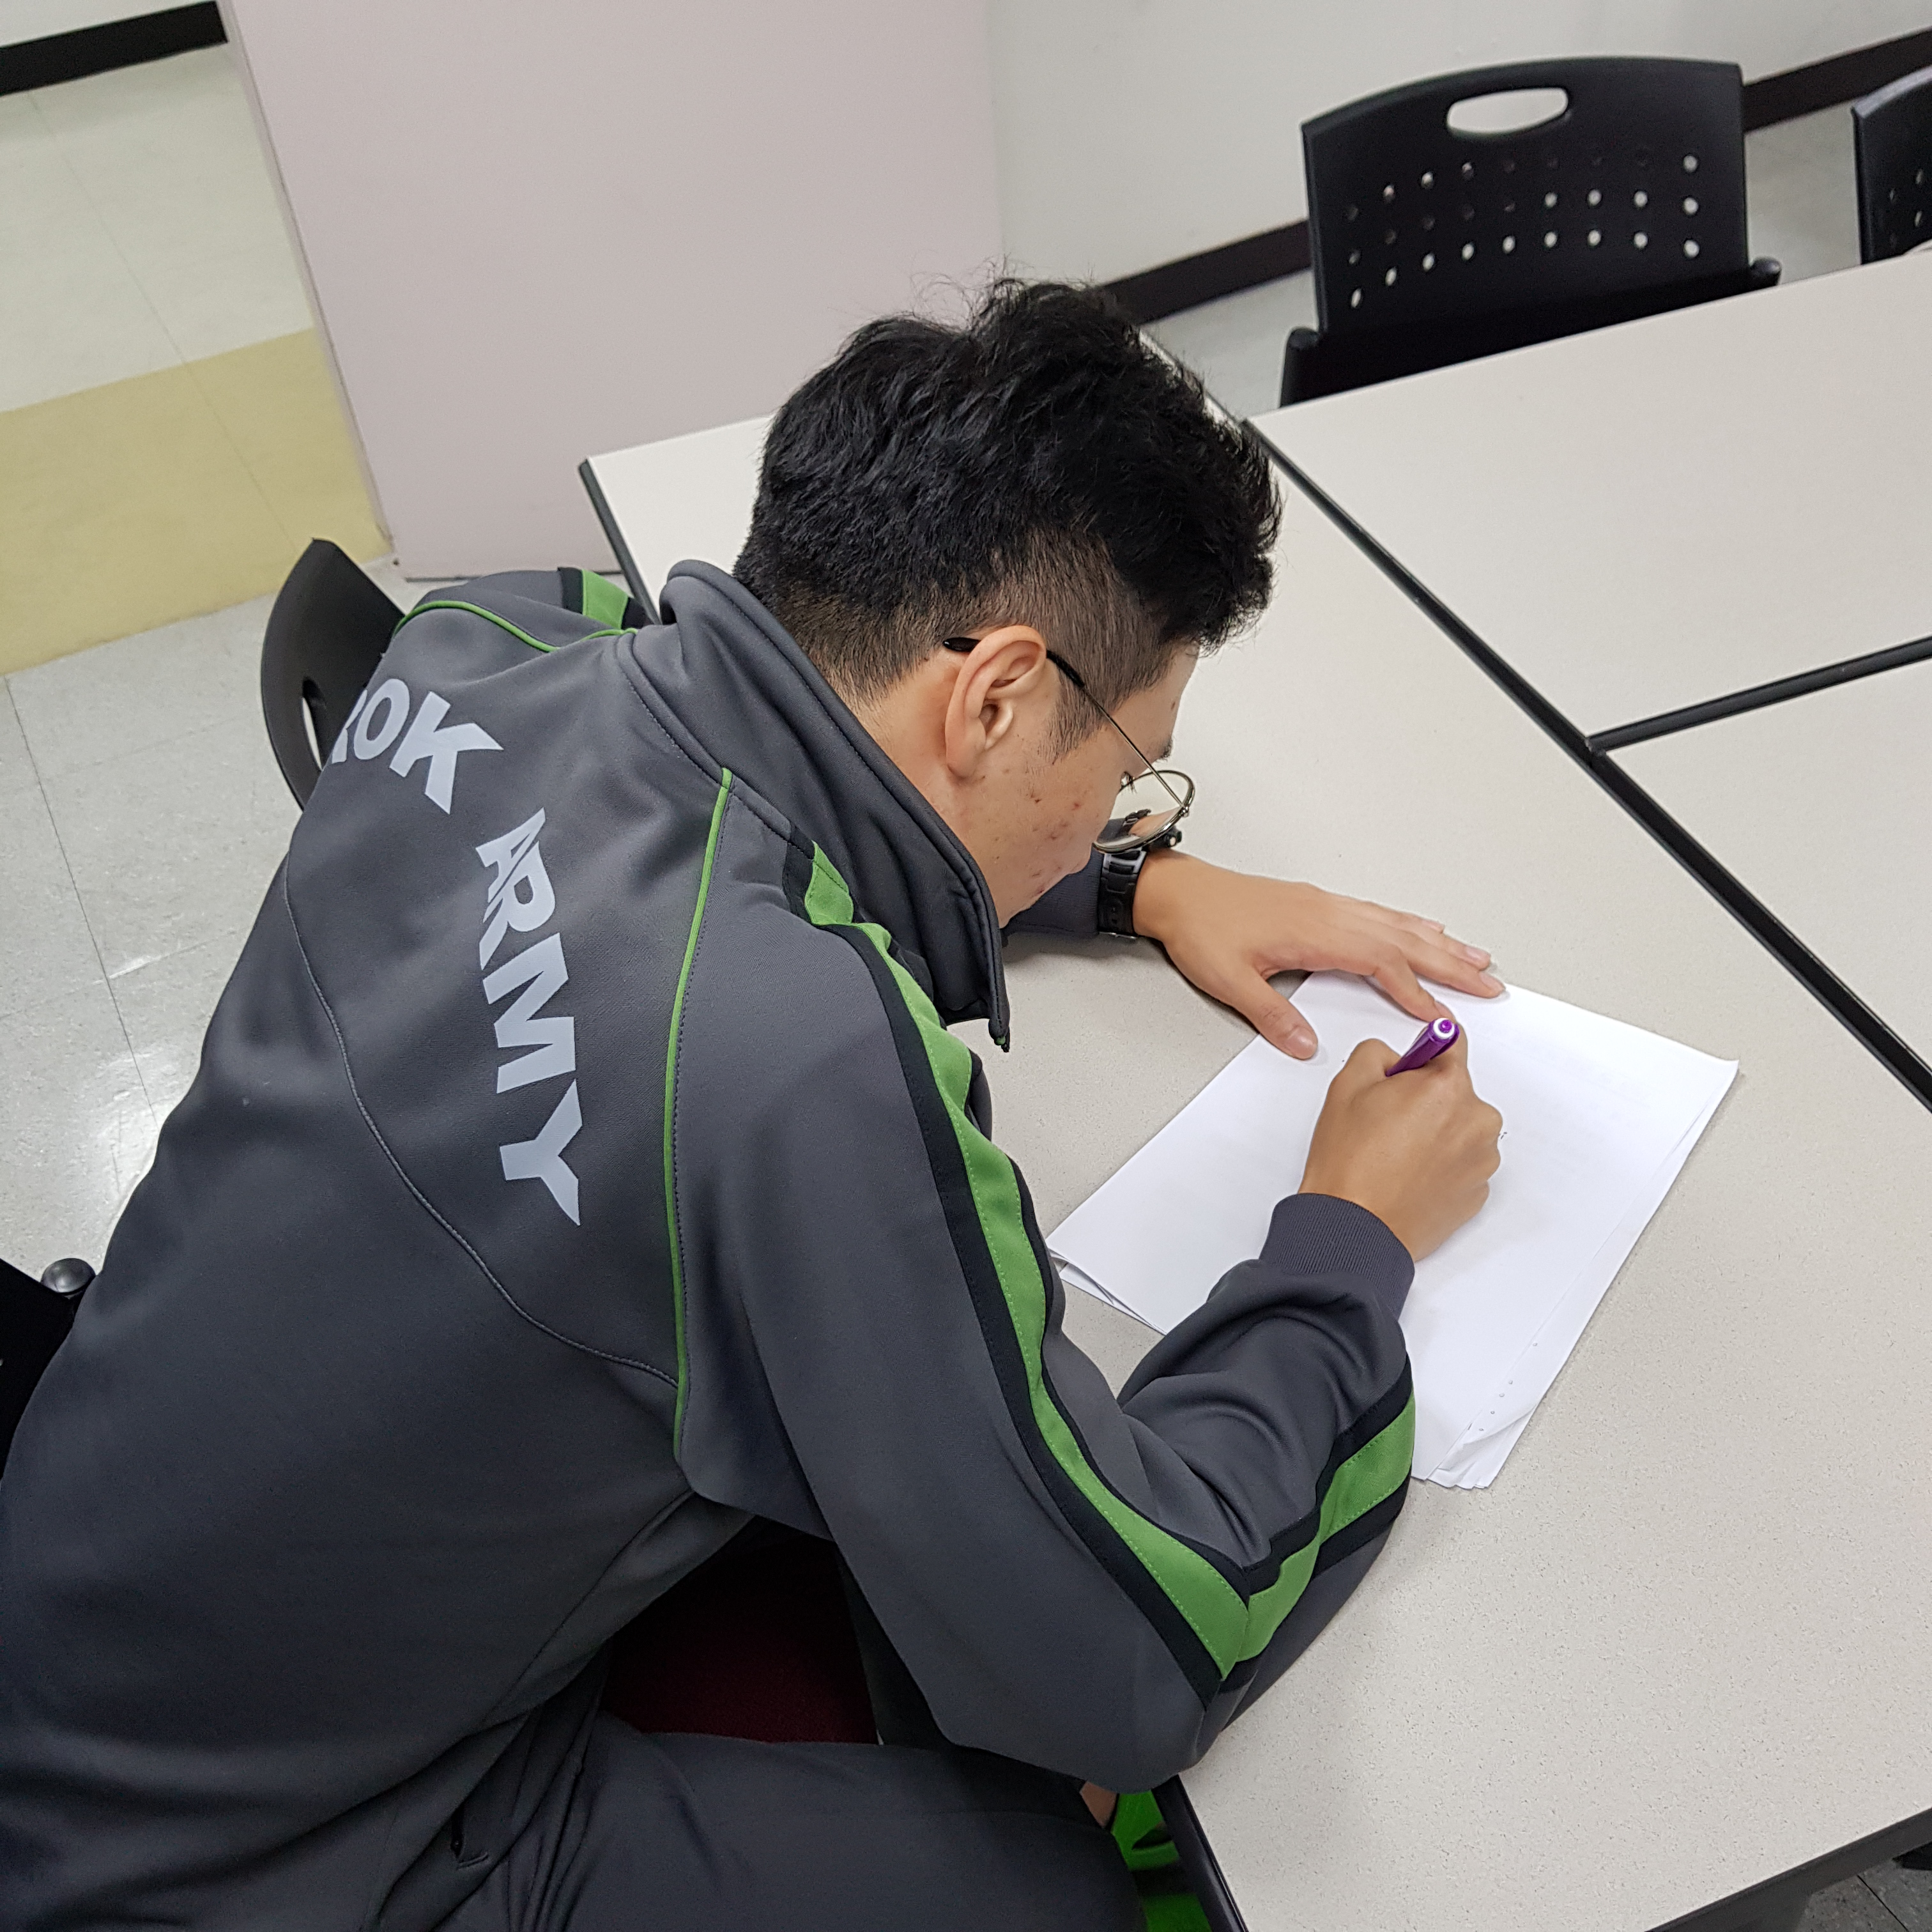
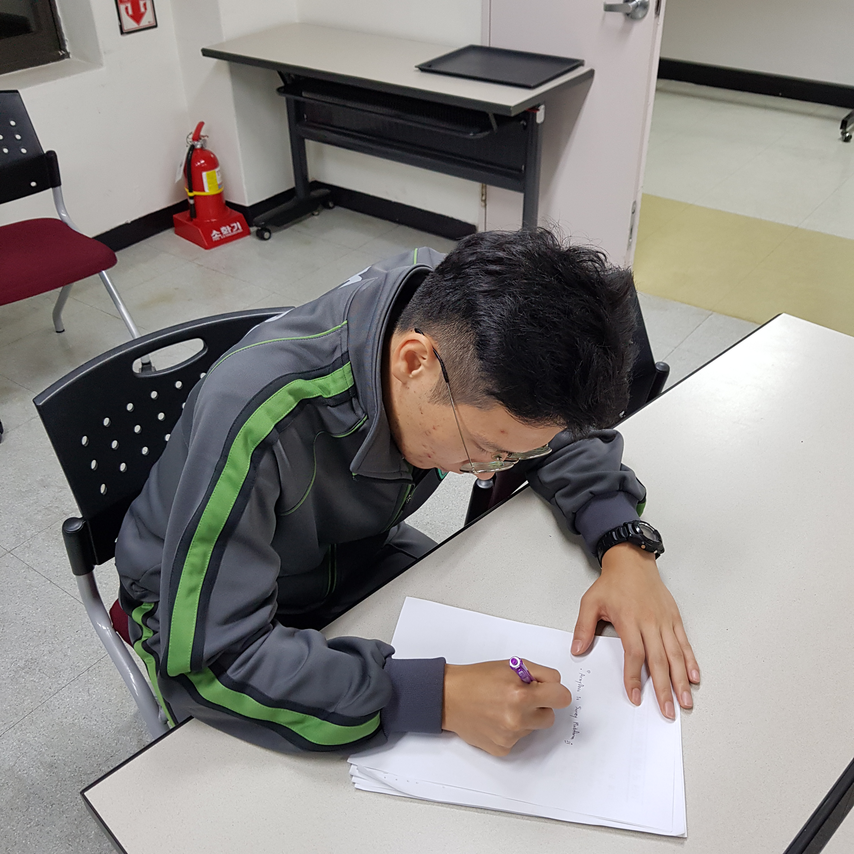
다양한 설문조사의 필요성
인원 현황 조사, 만족도 조사, 수요조사, …
문제점
수기로 수요조사 작성
행정병 및 비용분석병이 직접 수집 및 타이핑
단순 수집 과정을 위한 출장 및 야근이 비일비재
현재 군 내
설문조사 현황
=> 불필요한 시간 & 비용 발생!

Slide 3
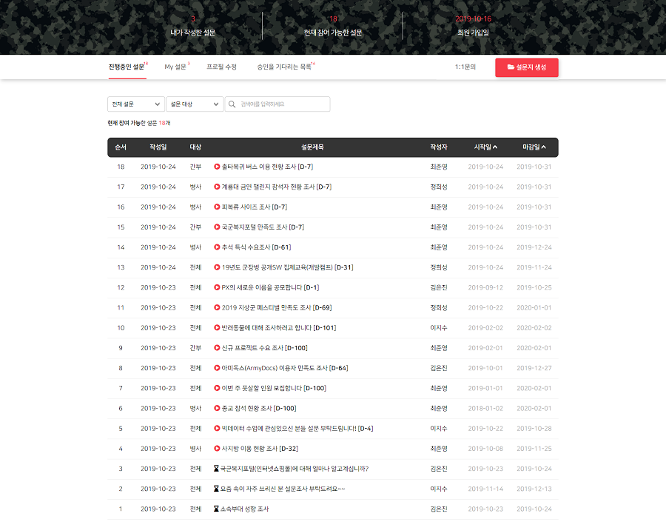
설문 목록
간편한
설문 프로세스

Slide 4
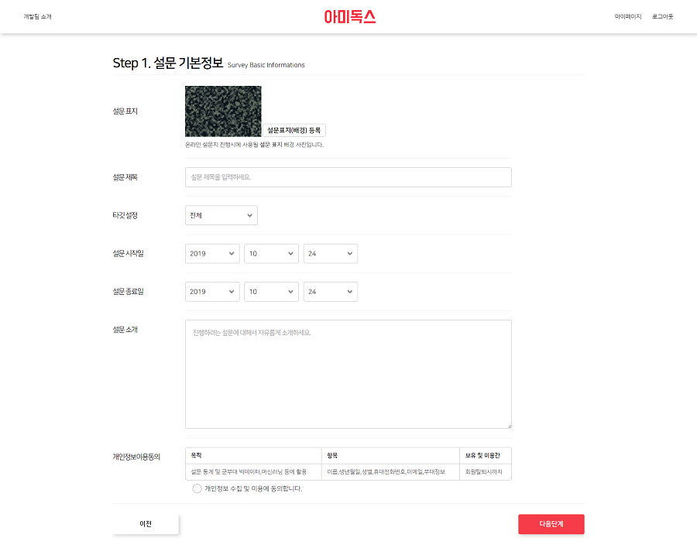
설문 등록
간편한
설문 프로세스

Slide 5
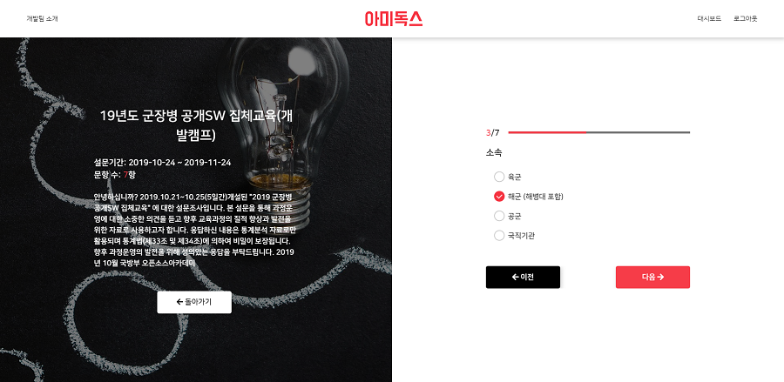
설문 진행
간편한
설문 프로세스
=> 데이터 수집 시 발생하는 비용 및 시간 감소

Slide 6
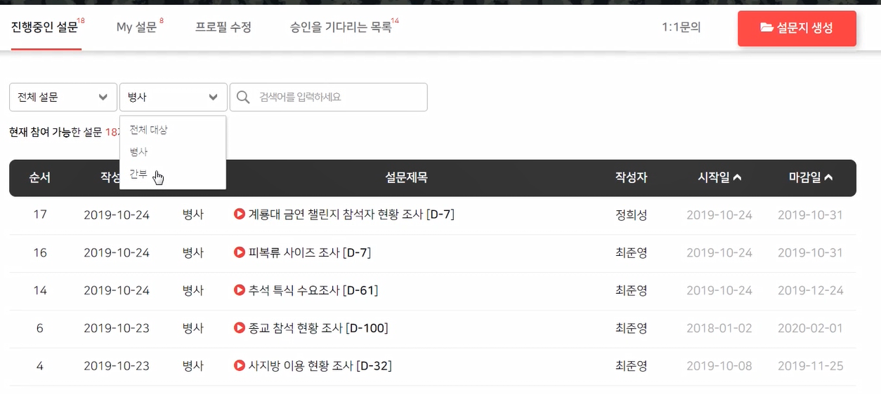
부대별 규모 설정 기능
군에 최적화된
플랫폼

Slide 7
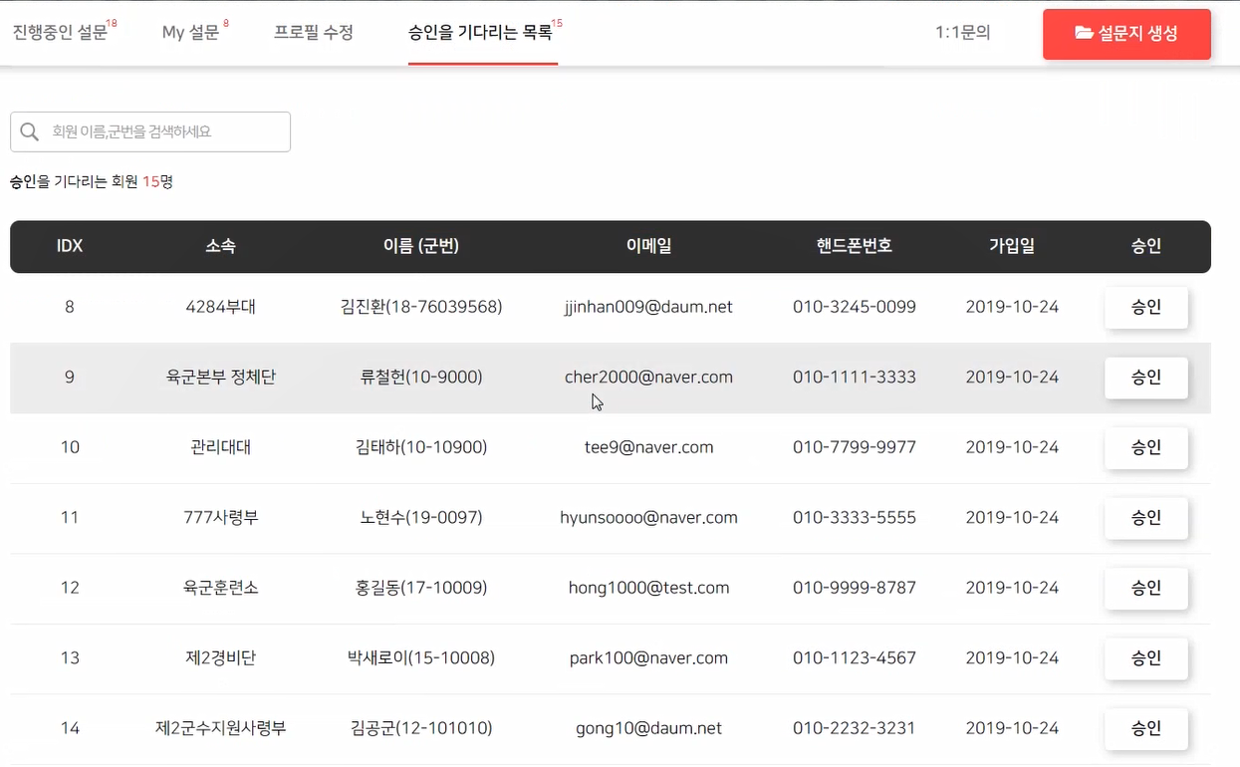
간부 승인 및 관리 시스템
군에 최적화된
플랫폼
=> 인원 통제 및 용도에 맞는 통계 수집 가능

Slide 8
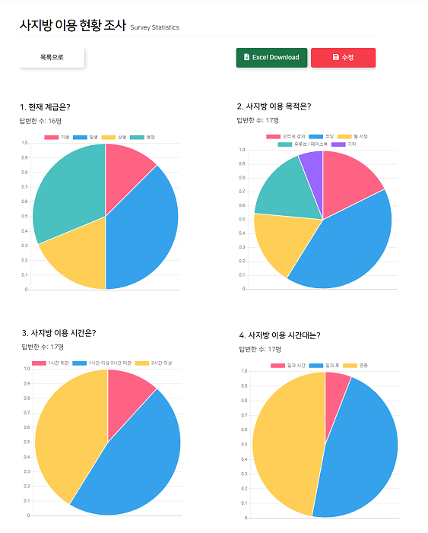
설문결과 자동집계 및 시각화
데이터 예측 활용성
결과 및 통계
분석
=> 향후 군 내 빅데이터 사업 시행 시 정형화된 데이터 제공

Slide 9






백엔드
프론트엔드
기술 스택

